Slide 1
Патриотическое воспитание в ДОУ через разные виды деятельности.

Slide 2
Любовь к родному краю, родной культуре, родной речи начинается с малого – любви к своей семье, к своему жилищу, к своему детскому саду. Постепенно расширяясь, эта любовь переходит в любовь к родной стране, к ее истории, прошлому и настоящему, ко всему человечеству.

Slide 3
Цель: Повышение своего теоретического уровня, профессионального мастерства и компетентности по данной теме: изучить пути, средства и методы патриотического воспитания дошкольников 5-6 лет.
Задачи:
Проанализировать литературу по данной теме.
Изучить принципы патриотического воспитания детей 5-6 лет в детском саду.
Разработать картотеку игр по патриотическому воспитанию детей 5-6 лет в детском саду.
Оформить уголок по патриотическому воспитанию в группе.
Ориентировать семью на духовно-нравственное и патриотическое воспитание детей.

Slide 4
патриотического воспитания:
Непосредственное наблюдение социальной действительности (постоянное обогащения предметно-развивающей среды);
Художественную литературу и все виды искусства;
Народное творчество (приобщение детей к обычаям, традициям, культуре родного народа);

Slide 5
Самое нужное и самое трудное для семьи и для страны – это воспитать человека.
Нравственно - патриотическое воспитание детей является одной из основных задач дошкольного образовательного учреждения. Чувство Родины… Оно начинается у ребёнка с отношения к семье, к самым близким людям – к матери, отцу, бабушке, дедушке. Это корни, связывающие его с родным домом и ближайшим окружением.
Чувство Родины начинается с восхищения тем, что видит перед собой малыш, чему он изумляется и что вызывает отклик в его душе…

Slide 6
Методы и формы работы:
-беседа
-игры
-чтение художественной литературы
-творческое задание
-экскурсии в экспресс-музеи народного творчества
-художественное творчество, трудовая деятельность
-работа с родителями
-театрализованная деятельность.

Slide 8
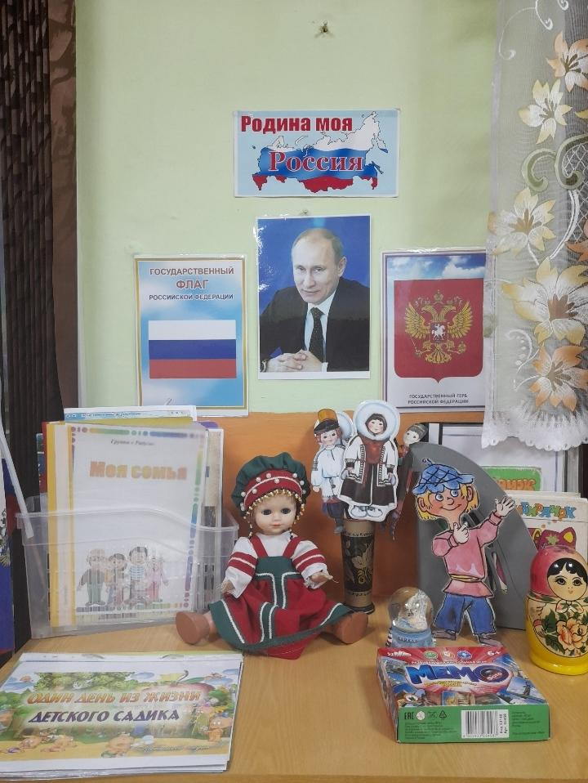
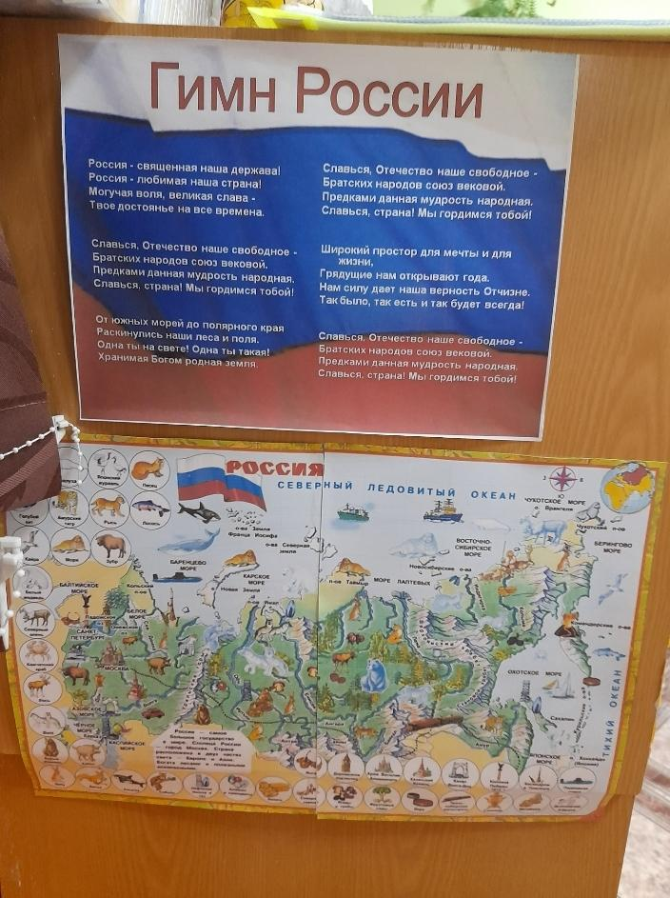
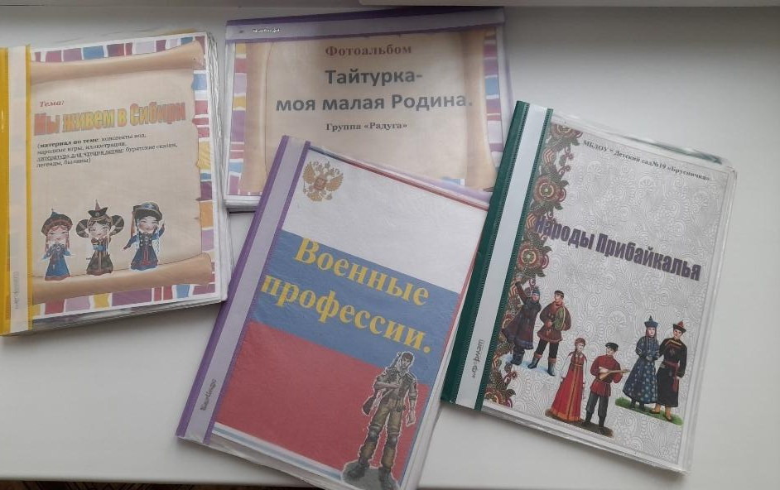

Slide 9
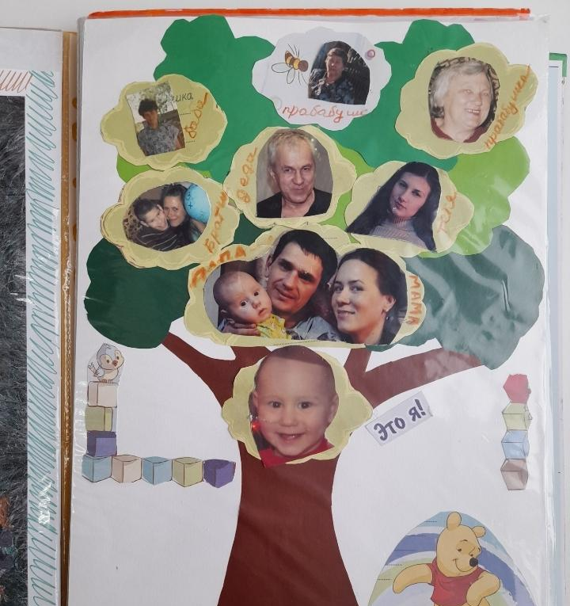
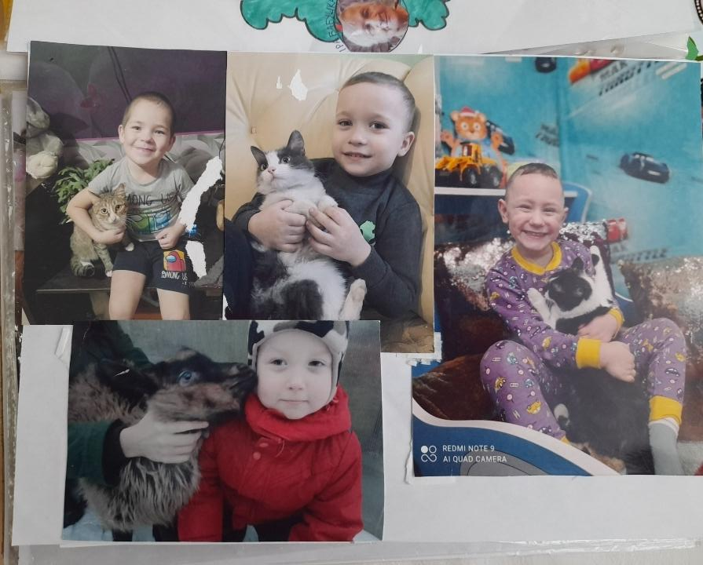
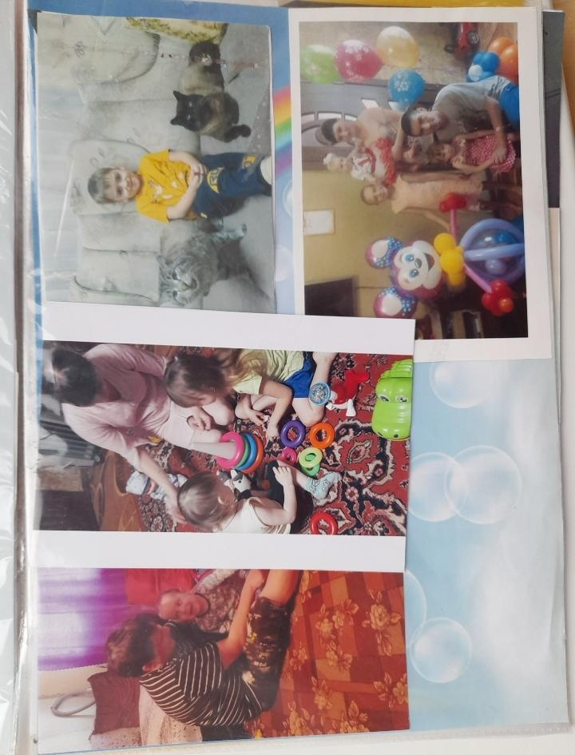
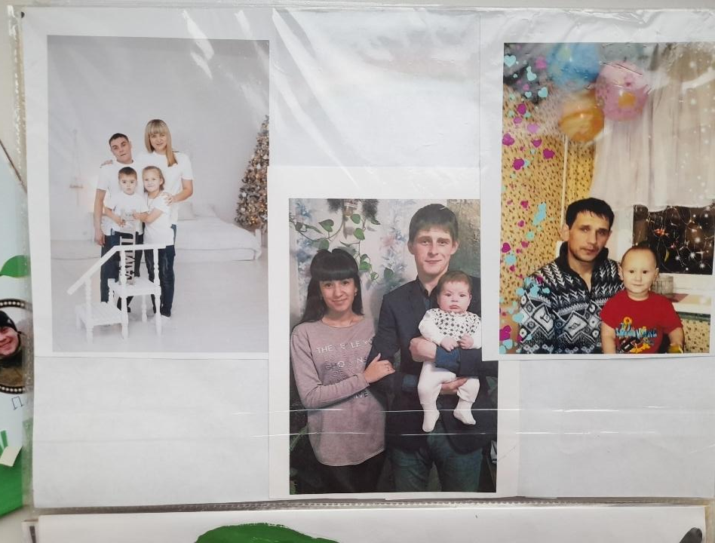

Slide 10
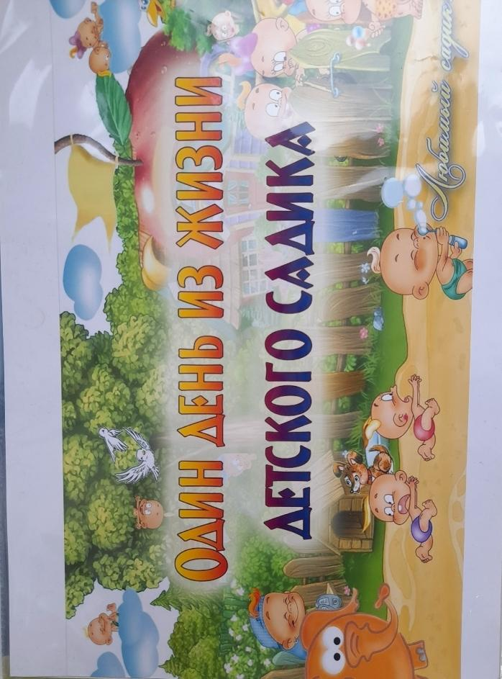
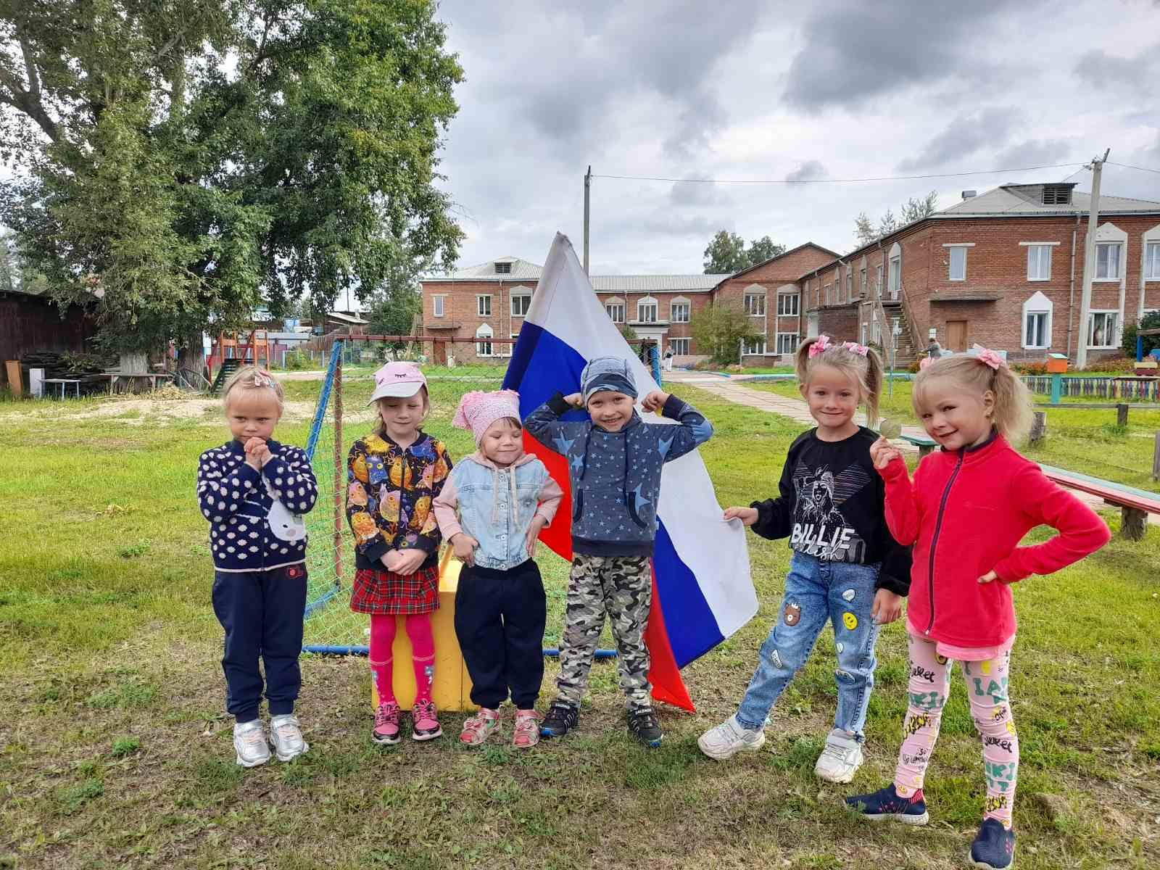
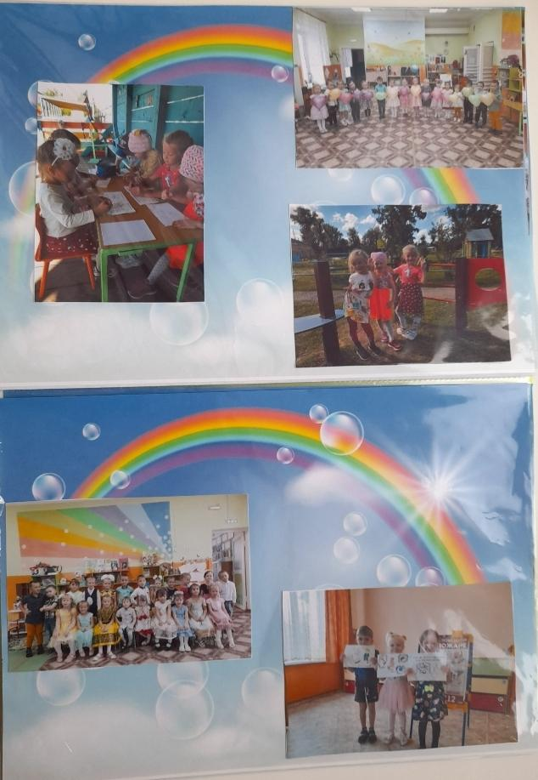
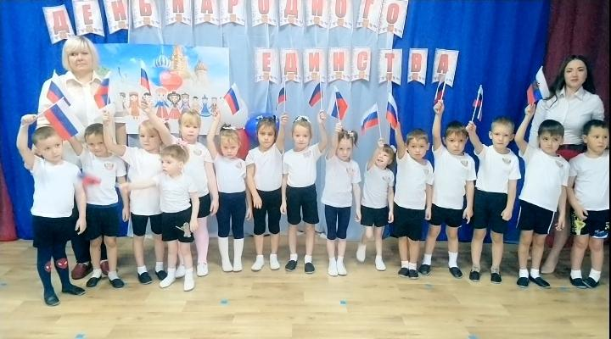

Slide 11
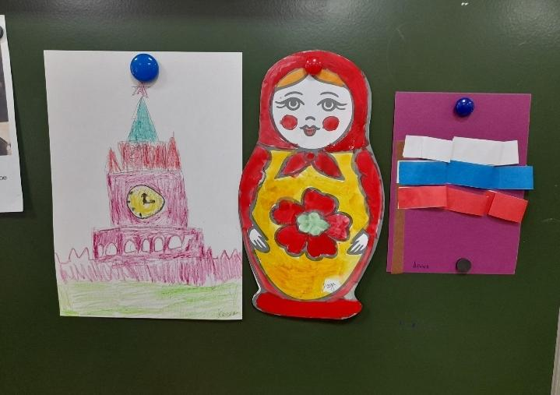

Slide 12
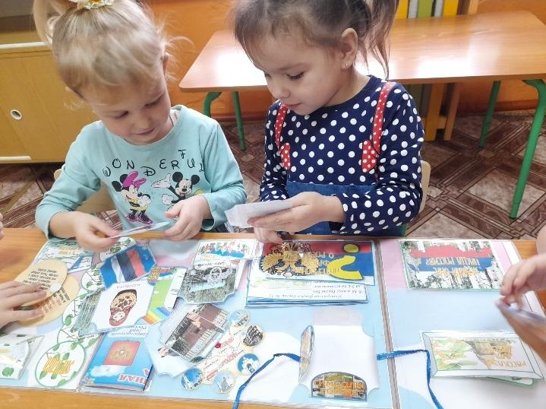
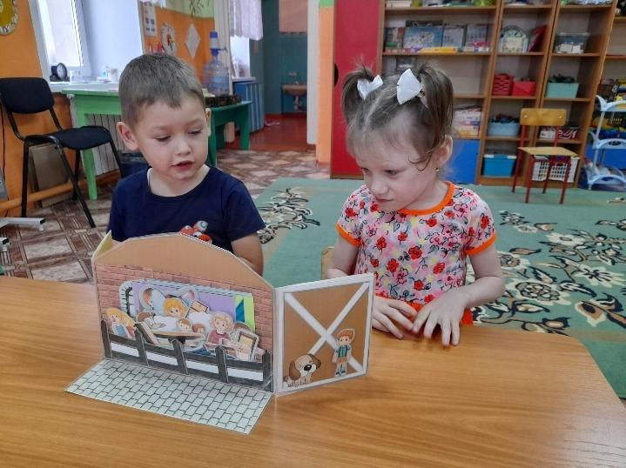
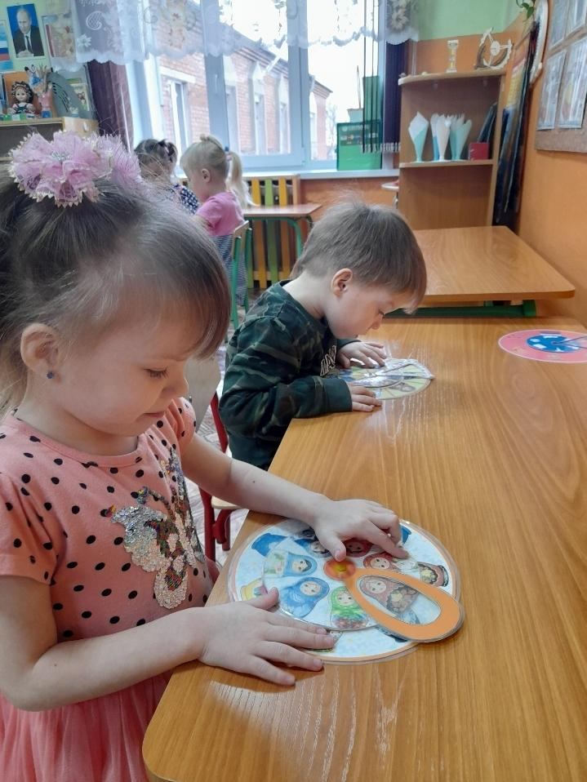
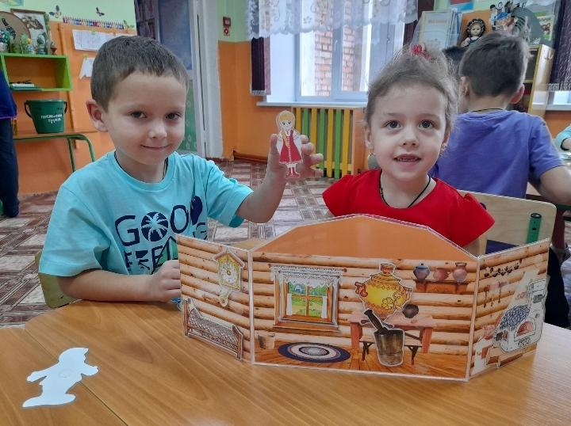
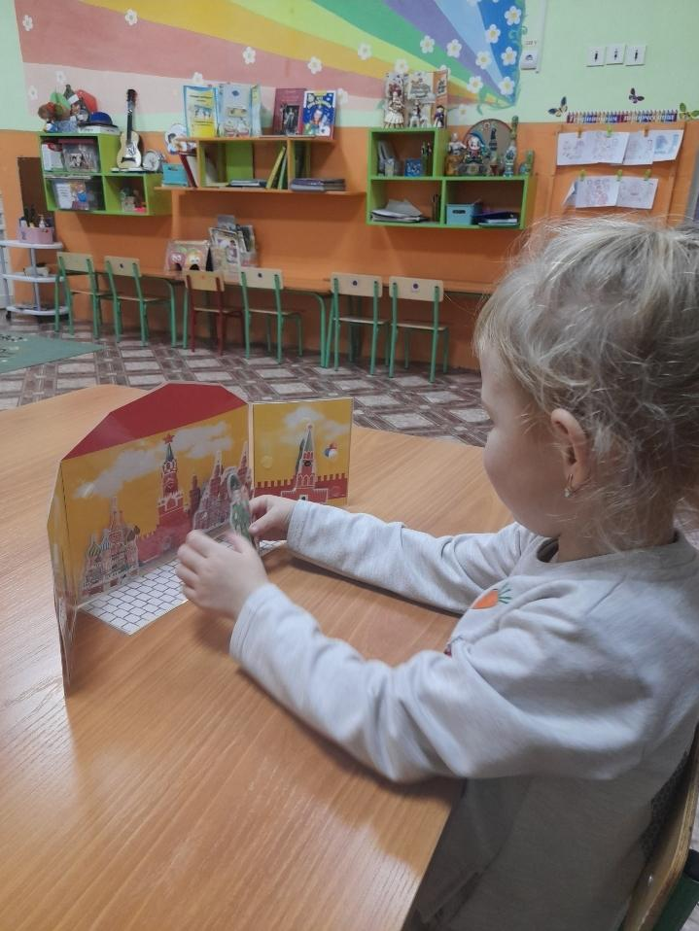

Slide 13
